Slide 1
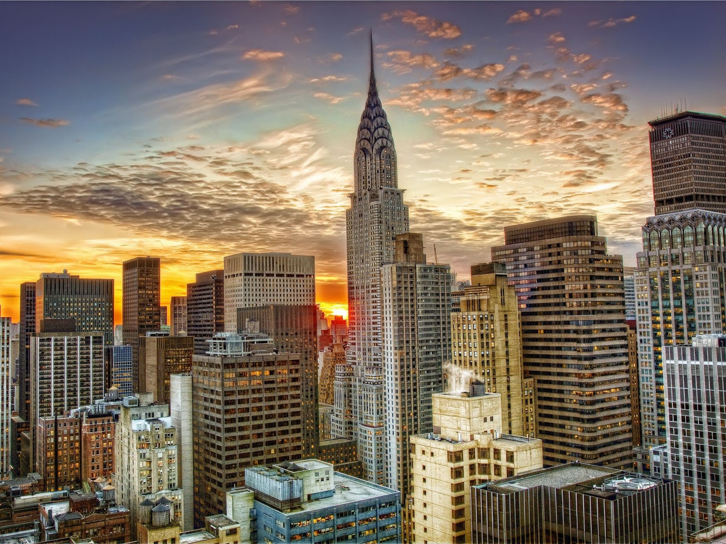
Мир после войны.
Ситник П.В.
Всемирная история.

Slide 2
План
Понятие «Новейшая история» и её периодиза-ция
Страны Запада: основные тенденции развития
Первая мировая война и её последствия
Мировой экономический кризис
Россия
За пределами европейского мира

Slide 3
Понятие «Новейшая история» и её периодизация
Первобытная эпоха
Древний мир
Средневековье
Новое время
Новейшее время
ок. 2 млн
лет назад
4-е тыс до н.э.
V в. н.э.
XVI в.
1918 г.

Slide 4
Понятие «Новейшая история» и её периодизация
Новейшее время - период в истории человечества с 1918 года по настоящее время. Рубежным событием между Новой и Новейшей историей стала Первая мировая война. В настоящее время история Новейшего времени рассматривается как переход от индустриального общества к постиндустриальной информационной эпохе.
Подъём революционных движений в Европе и Азии.
Борьба основных моделей общественного развития – либерально-капиталистичес-кой, фашистской и совет-ской.
Вторая мировая война
1939-1945 гг.
Глобальное противостояние советской модели реального социализма и либерального капитализма.
Распад биполярной модели сложившегося миропорядка.
Усиление тенденции к глобализации и унификации общественного развития.
1918-1945 гг.
С 1945 г.

Slide 5
Понятие «Новейшая история» и её периодизация
В результате научного и технического «взрыва» конца XIX – начала ХХ в. наиболее развитые страны мира (Англия, Франция, США, Германия), продолжая модернизацию, вступили в этап индустриального общества.
Индустриальное общество
преобладание промышленной продукции в общем национальном доходе
формирование развитой и относительно устойчивой политической системы
становление гражданского общества с характерной для него структурой организаций и общественных движений, независимых от государственного аппарата
непрерывное увеличение доли городских жителей
относительно высокий уровень грамотности населения

Slide 6
Понятие «Новейшая история» и её периодизация
Основные черты развития развитых стран мира на рубеже XIX-XX вв.
постепенный отход государства от традиционного вмешательства в экономику и переход к активному участию и регулированию экономических процессов
расширение и установление новых международных экономических связей
рост напряжённости в мире, милитаризация экономики, гонка вооружений
В ХХ в. Сохранилась и даже усилилась неравномерность развития отдельных государств. Такие страны, как США, Германия или Япония, где сравнительно недавно сложились национальные государства, развивались быстрыми темпами и стремились к переделу давно поделённого мира.

Slide 7
Первая мировая война и её последствия
Мировая война 1914-1918 гг. возвестила начало «эпохи насилия», стала ярким проявлением кризиса индустриального общества и в целом западной цивилизации.
Найдите характерные черты развития Европы до и после Первой мировой войны?
До 1914 г. | После 1918 г.

Slide 8
Первая мировая война и её последствия
Мировая война 1914-1918 гг. возвестила начало «эпохи насилия», стала ярким проявлением кризиса индустриального общества и в целом западной цивилизации.
До 1914 г. | После 1918 г.
Европа была политическим и культур-ным центром мира, средоточием воен-ной и финансовой мощи. Она управляла обширной колониальной системой | Война положила конец существованию Евро-пы как центра колониального мира. Государ-ственные деятели победивших держав зачас-тую стали руководствоваться в достижении мира чувством мести и узкими националисти-ческими интересами
В европейской идеологии процветали политический либерализм и институты парламентаризма, основанные на бес-спорном господстве демократии | Мир разделился на демократический и тота-литарный. В лоне западной цивилизации ста-ли вызревать фашистские режимы
Капитализм был преобладающей эко-номической системой | В противовес капитализму стала формиро-ваться социалистическая экономическая сис-тема

Slide 9
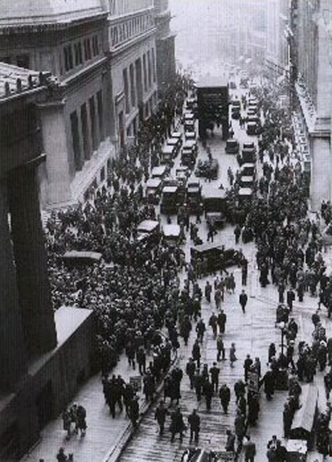
Мировой экономический кризис
Сложнейшей проблемой после Первой мировой войны стала Великая депрессия, начавшаяся с кри-зиса на бирже Нью-Йорка в октябре 1929 г. Это был самый глубокий и разрушительный экономический кризис в истории капитализма. Запад испробовал несколько вариантов выхода из кризиса. США реши-тельно отказались от экономического либерализма и начали проводить новый курс, открыв путь госу-дарственному участию в экономике. По этому же пу-ти пошла Великобритания. Франция провела серию прогрессивных реформ, но политическая нестабиль-ность препятствовала экономическому подъёму. Но полное восстановление экономики Запада так и не было достигнуто до Второй мировой войны. Но в от-личие от фашистских режимов западным демокра-тиям удалось сохранить институты гражданского об-щества и основы существовавшего строя.
Толпы перед зданием биржи
на Уолл-стрит

Slide 10
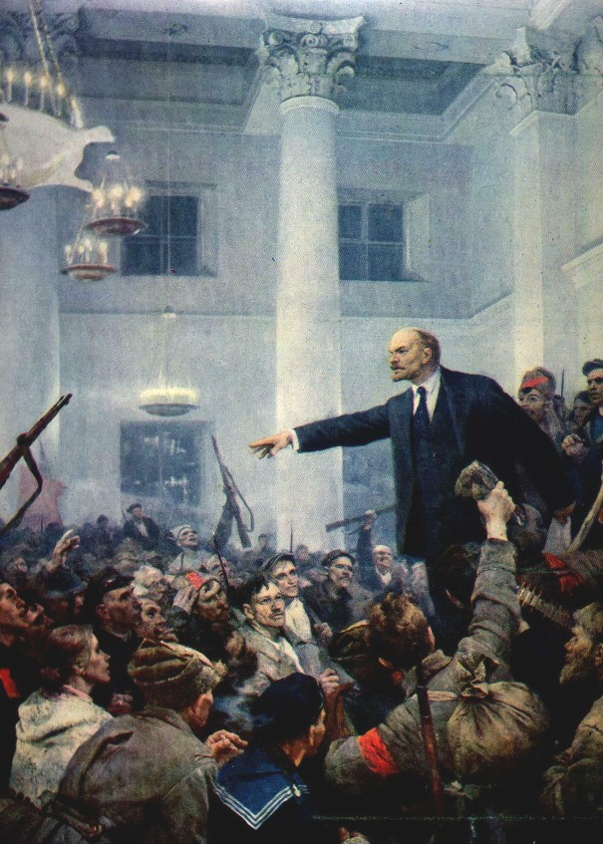
Россия
В уставшей от войны России в 1917 г. сначала произошла буржуазно-демократическая революция, а затем социалистическая. На развалинах Российской империи был создан Союз Советских Социалистических Республик (СССР). Советская модель модернизации стала вариантом развития, альтернативным западным демократиям и фашистским режимам. Осуществлённая за счёт внутренних ресурсов, индустриализация позволила СССР выйти на один уровень с развитыми странами мира и выстоять в самой кровопролитной войне против фашистской Германии и её союзников.
Провозглашение Советской власти в России. Худ. В.Серов

Slide 11
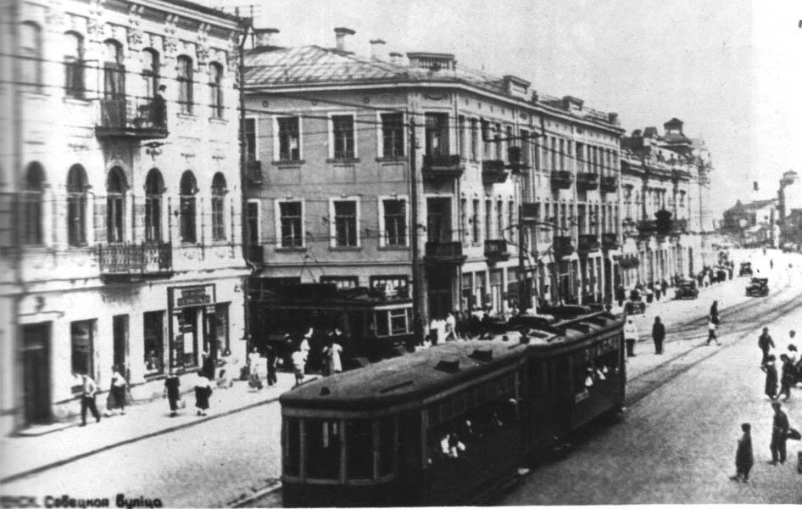
Россия
Минск. 1938 г.
Для Беларуси это был период национального и культурного подъёма, оформления и создания белорусской государственности. К началу Второй мировой войны Беларусь в составе СССР превратилась в аграрно-индустриальную республике с высоким удельным весом грамотного населения. Важнейшим событием стало воссоединение Западной Беларуси с БССР в 1939 г. После нападения фашистской Германии на СССР народ Беларуси принял активное участие в борьбе с немецко-фашистским агрессором.

Slide 12
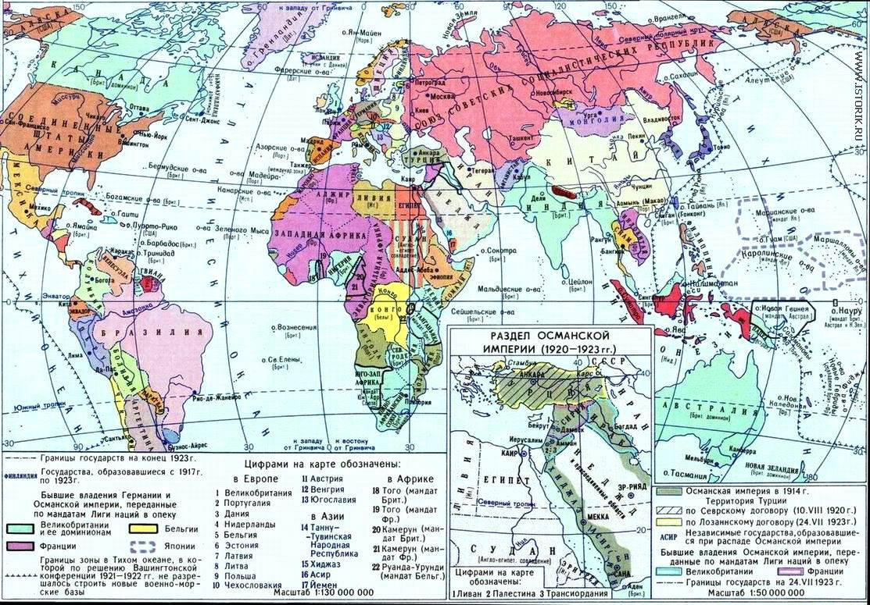
За пределами европейского мира
Мир в 1918-1923 гг.
В первой половине ХХ в. страны Востока и Латинской Америки стали ареной демократических и национально-освободительных революций и движений. Демократические революции произошли в Мексике, Китае и Турции, в результате чего в этих странах утвердился республиканский строй.

Slide 13
За пределами европейского мира
Мир в 1918-1923 гг.
Во многих колониях и полуколониях европейских стран, в частности в Египте, Сирии, Ираке, Индии, развернулись национально-освободительные движения. Однако наибольший подъём освободительной борьбы наметился после Второй мировой войны. Его итогом стало освобождение многих народов от колониальной зависимости и обретение ими собственной государственности.

